Slide 1
えムナウ （児玉宏之）
“delegate+generics”汎用化による量産の技術
（俺流なので要注意！！！）
http://mnow.wankuma.com/ http://blogs.wankuma.com/mnow/ http://www.ailight.jp/blog/mnow/

Slide 2
アジェンダ
データベースとADO.NET
ラッパーカスタムコントロールのすすめ
画面要素のユーザーコントロール化
3段継承
Genericで汎用化
コントローラを作成してMVCパターン化
Delegateを使おう

Slide 3
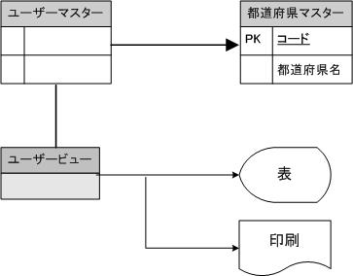
データベースとADO.NET
画面や印刷イメージに合わせてビューを作る

Slide 4
データベースとADO.NET
SQLサーバーならJOINやCASE WHENやサブクエリーは当たり前。
ビューを元にユーザーと表示イメージや印刷イメージを固められるほどにつめる。

Slide 5
データベースとADO.NET
ストアドプロシージャを作る
Fillは中心となるテーブルのAdd/Update/Deleteを考慮
VIEWの表示項目を網羅して手間が少なく
用意するストアドの例
Fill/ Add/Update/Delete GetByKeys/Search

Slide 6
データベースとADO.NET
メソッドの例
void FillTable(DataTable table);
void UpdateTable(DataTable table);
void FillTableByKeys(DataTable table, DataTableKeys keys);
DataTableKeys GetKeys(DataRow row);
void FillTableBySearch(DataTable table, SearchCondition condition);

Slide 7
データベースとADO.NET
TableAdapterをFormのContainerに参加させる。
TableAdapter は partial class で拡張する
TableAdapterの資源をDisposeする
StoredProcedure の戻り値を取得する
CommandTimeout を指定する http://mnow.wankuma.com/cs2005_mnowcontrol3.html

Slide 8
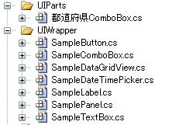
ラッパーコントロールのすすめ
使用するコントロールはラッパーを作って、
それを使用すると一括で変更できて便利
Enter時に背景色
を変える。
エラーが発生して
いたら背景色を赤
にする

Slide 9
カスタムコントロールのすすめ
例：データベース参照のコンボボックス
インスタンスを一つだけ作るシングルトンパターンでデータセットを作成する。
データベースの読み込みはDesignModeがfalseのときだけにしよう。
DesignModeが有効になるのはInitLayout()かISupportInitializeのEndInit()がおすすめ。
ソースを見ましょう。

Slide 10
画面要素のユーザーコントロール化
画面で一般的に何をしますか？
検索一覧詳細のパターンは多いでしょうか？
検索と一覧と詳細を一つ一つユーザーコントロールにしましょう。
検索一覧詳細の入力Formだけではなく、一覧選択Form・コードと名称から詳細Fromを見れたり応用が効きます。

Slide 11
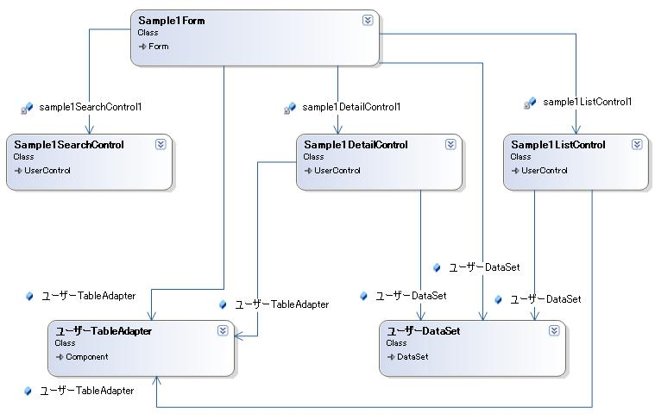
画面要素のユーザーコントロール化

Slide 12
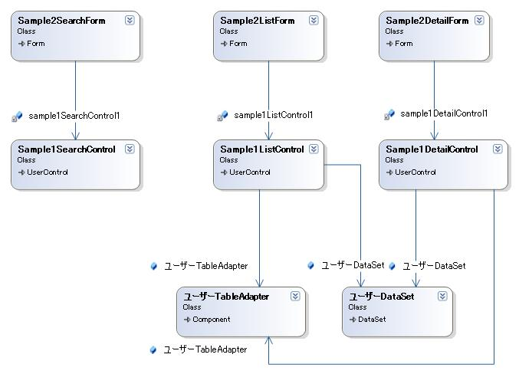
画面要素のユーザーコントロール化

Slide 13
画面要素のユーザーコントロール化
検索一覧詳細の入力画面でも別々の３画面でも使うユーザーコントロールは一緒です。
検索一覧詳細の入力画面ではデータセットのインスタンスは共通で使えます。
別々の３画面ではデータセットのインスタンスは別に用意でします。もちろん詳細は一レコードだけ読み込みます。
デモを見ましょう。

Slide 14
3段継承
FormやUserControlを継承し元になるクラスを作成し共通部分を書きます。
元になるクラスを継承したクラスを作成し目的の機能をすべて実装したFormやUserControlを作成します。
目的の機能を持ったFormやUserControlを継承してBindingSource、DataSet、TableAdapterを配置した実際に使うFormやUserControlを作成します。

Slide 15
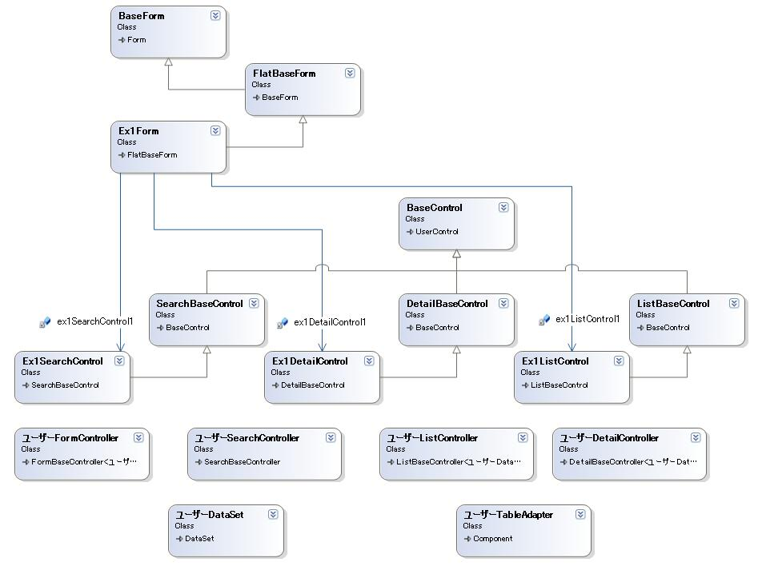
コントローラを作成してMVCパターン化

Slide 16
コントローラを作成してMVCパターン化
MVC（Model-View-Controller）
Modelはデータのことです。データを変更するビジネスルールも含みます。
Viewはユーザにどのように見えるのかつまり画面のことです。
Controllerはアプリケーションの制御を行います。 ViewとModelの橋渡しをするだけではなく、ViewとViewの橋渡しも担当します。

Slide 17
コントローラを作成してMVCパターン化
画面はバインドする為にBindingSource、DataSet、TableAdapterを持ちます。
このMVCパターンではデータを扱う処理はModelに書きますが、データそのものはViewに含まれています。
Visual Studio の環境を便利に使って画面を作成するにはデータそのものはViewに含めたほうがいいからです。

Slide 18
コントローラをGenericで汎用化
public class DetailBaseController<DS, DT, DR>
where DS : DataSet
where DT : DataTable
where DR : DataRow
こんな定義をします、DS, DT, DRと仮に名前付けて実体を定義するときにDSはDataSet、 DTはDataTable、 DRはDataRowを継承したものを当てはめてください、という意味合いです。

Slide 19
コントローラをGenericで汎用化
DSという仮の型で定義されたものはDataSetで定義されている機能はすべて使えます。
DetailBaseControllerというクラスではDSという型でDataSetの機能を使っておいて、継承したクラスで実際の型をあてはめればDetailBaseController側でDSに対してつかった機能は、継承したクラスで実際の型で使ったのと同じことになります。

Slide 20
コントローラをGenericで汎用化
public class ユーザーDetailController : DetailBaseController <ユーザーDataSeｔ, ユーザーDataTable, ユーザー DataRow>
こんな定義をするとユーザーDetailControllerはDetailBaseController側でDSに対してつかった機能は、継承したクラスでユーザーDataSeｔで使ったのと同じことになります。

Slide 21
コントローラをGenericで汎用化
つまり、 Genericを使って抽象化や汎用化ができるようになります。
これでいろんなものが抽象化できてGenericを使えばコントローラを作成でき、ばんばいざいですよね。
じゃ作ることを考えてみましょう。

Slide 22
コントローラをGenericで汎用化
コントローラはBindingSource、DataSet、TableAdapterの情報を理解する必要があります。
BindingSourceはBindingSourceクラス
型付きDataSetの基底クラスはDataSet
ではTableAdapterの基底クラスは何でしょう？

Slide 23
Delegateを使おう
はい、答えはComponentです。System.ComponentModel.Component
TableAdapterはComponentModelから踏み外していることが一部で有名ですが、さらにひどいのはTableAdapterの特徴を説明する基底クラスを用意していないところです。
つまり基底クラスのルールは守らないくせに基底クラスとしてルール付けして欲しいところはサポートしない、めちゃくちゃなやつです。

Slide 24
Delegateを使おう
そこで出番はdelegateです。
public delegate void
FillDelegate(DataTable table);
public delegate void UpdateDelegate(DataTable table);

Slide 25
Delegateを使おう
Delegateって使ったことありますか？
Delegateは簡単に言うとメソッドのポインタと考えてください。
定義してあるメソッドをDelegateを介して呼んでやります。

Slide 26
Delegateを使おう
イベントハンドラもデリゲートです。
private void ｘｘｘ_Click(object sender, EventArgs e)
public event EventHandler Click
public delegate void EventHandler ( Object sender, EventArgs e )

Slide 27
Delegateを使おう
public delegate void UpdateDelegate(DataTable table);
private UpdateDelegate _update;
public UpdateDelegate Update
{
get { return _update; }
set { _update = value; }
}
Update(DataTable);

Slide 28
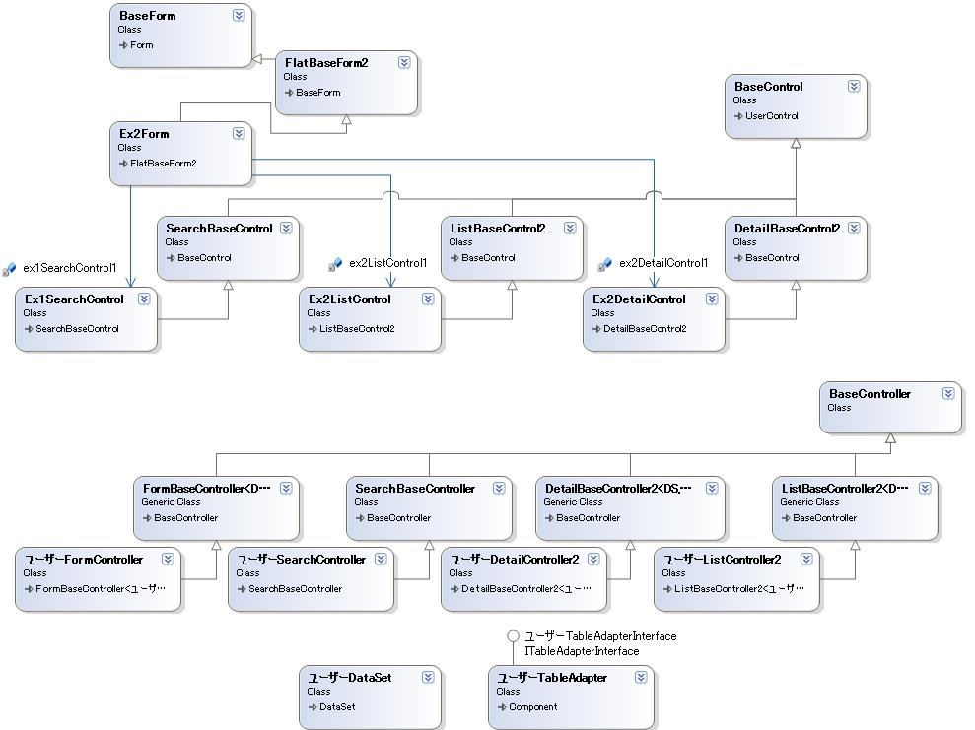

Slide 29
Generic・Delegateで単純化してコントローラを作成してMVCパターン化しました。
実際のソースを見てみましょう。

Slide 30
おまけ
時間が余ったらおまけ
わんくま同盟ではないですが、
TimberLandChapel.comで、
2月位に今回＋αで2時間やります。
興味のある方は是非よろしく。

